Slide 1
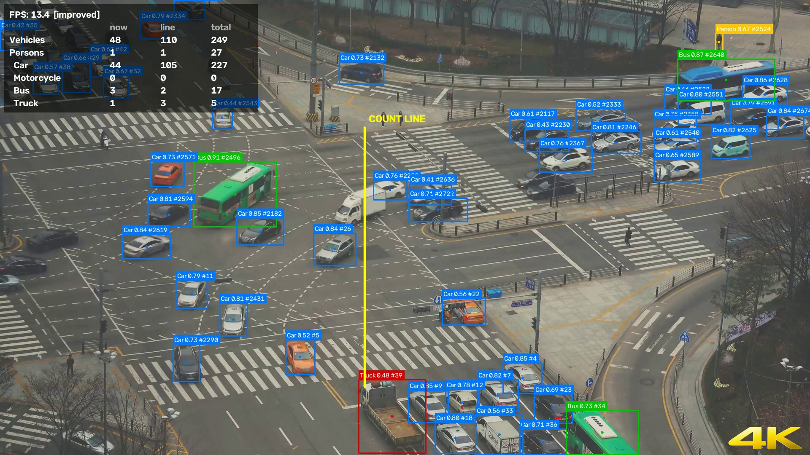
TrafficLens
팀 로드비전
YOLO 기반 도로 위
차량·보행자 실시간 인식 시스템
YOLOv8 탐지
ByteTrack 추적
기준선 카운팅
장창근 · 2026.10.13

Slide 2
발표 순서
01 문제와 목표
02 시스템과 방법
03 개선
04 결과와 시연
목차
01
02
03
04
문제와 목표
시스템과 방법
개선 3가지
결과와 시연
왜 시작했고 무엇을 만들었는지
탐지, 추적, 기준선 카운팅
기본 버전의 문제와 해결
정답 비교, 시연, 남은 과제
슬라이드 3–4
슬라이드 5–10
슬라이드 11–14
슬라이드 15–20
TrafficLens · 팀 로드비전
02

Slide 3
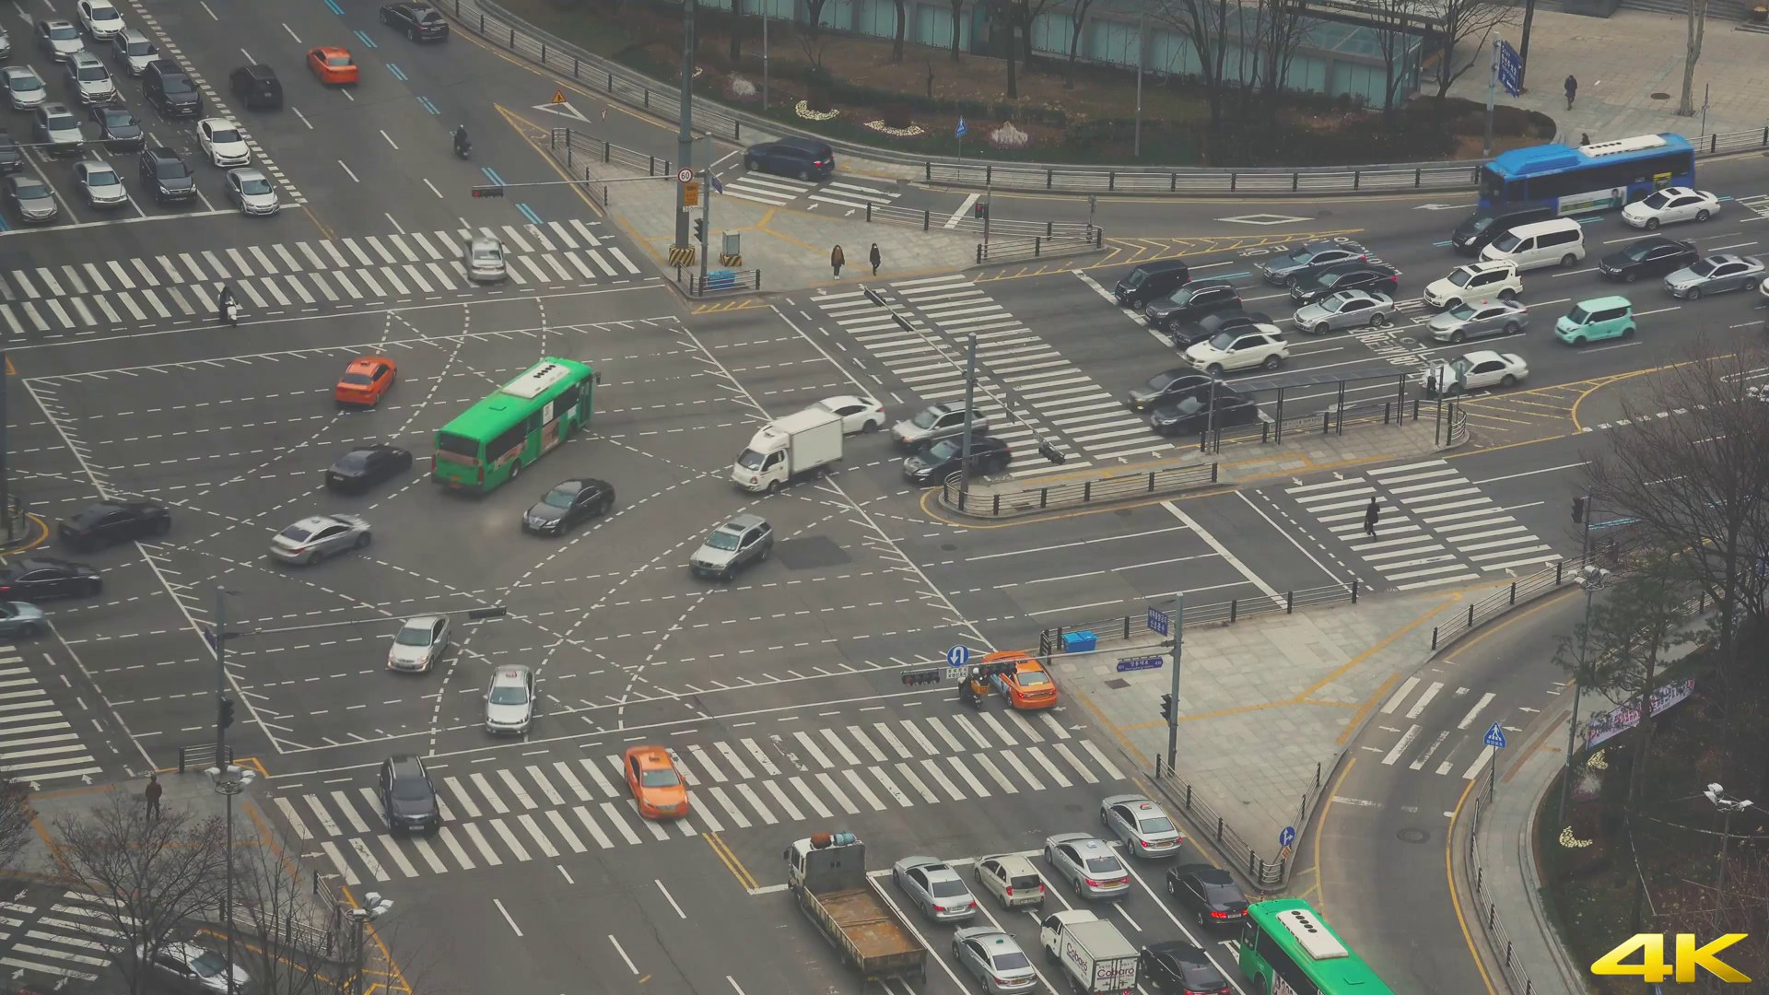
교통량 조사는 아직 사람이 셉니다
01 문제와 목표
02 시스템과 방법
03 개선
04 결과와 시연
문제 배경
현장 조사
사람이 현장에 서서 직접 셉니다
영상 재확인
녹화 영상을 다시 돌려 보며 셉니다
사람의 한계
오래 셀수록 놓치거나 두 번 셉니다
이미 있는 CCTV 영상에서 컴퓨터가 자동으로 세게 하자
TrafficLens · 팀 로드비전
03

Slide 4
도로 영상을 넣으면 숫자가 나옵니다
01 문제와 목표
02 시스템과 방법
03 개선
04 결과와 시연
TrafficLens 개요
입력 · 원본 CCTV 영상
출력 · TrafficLens 결과
01 5종 탐지
02 방향별 카운팅
03 실시간 처리
승용차·오토바이·버스·트럭과 보행자를 구분
기준선을 지나간 수를 방향별로 셈
실시간에 가까운 속도, FPS 표시
TrafficLens · 팀 로드비전
04

Slide 5
다섯 단계로 처리합니다
01 문제와 목표
02 시스템과 방법
03 개선
04 결과와 시연
시스템 구조
1단계
2단계
3단계
4단계 · 직접 개발
5단계
영상 입력
YOLOv8s
ByteTrack
개선 필터
카운팅
영상 파일이나 웹캠의 프레임
프레임마다 차량과 보행자 탐지
같은 물체에 같은 ID를 붙여 추적
잘못된 탐지 3가지를 걸러냄
기준선 통과를 세고 화면에 표시
TrafficLens · 팀 로드비전
05

Slide 6
화면 왼쪽 위에 숫자를 보여줍니다
01 문제와 목표
02 시스템과 방법
03 개선
04 결과와 시연
화면 구성
now
지금 화면에 보이는 개수
line
기준선을 지나간 수. 실제 교통량 조사에 해당하는 값
total
영상에 한 번이라도 나타난 고유 ID 수
FPS
초당 처리한 프레임 수와 실행 모드
TrafficLens · 팀 로드비전
06

Slide 7
사용한 기술
01 문제와 목표
02 시스템과 방법
03 개선
04 결과와 시연
개발 환경
언어
탐지 모델
추적
Python
Ultralytics YOLOv8
ByteTrack
탐지부터 카운팅까지 전체 코드
사전 학습된 n·s·m 모델을 비교
Ultralytics에 내장된 추적기
영상 처리
연산
실험 환경
OpenCV
PyTorch + CUDA
Google Colab
영상 읽기, 박스·기준선 그리기, 결과 저장
GPU가 있으면 GPU로 자동 실행
GPU 노트북에서 실행하고 비교
TrafficLens · 팀 로드비전
07

Slide 8
YOLOv8s를 1280 해상도로 씁니다
01 문제와 목표
02 시스템과 방법
03 개선
04 결과와 시연
탐지 모델 선택
모델 | 해상도 | mAP50-95 | FPS
YOLOv8n | 640 | 0.438 | 60.5
YOLOv8s | 640 | 0.513 | 57.9
YOLOv8s (선택) | 1280 | 0.438 | 25.5
YOLOv8m | 640 | 0.567 | 34.2
정확도와 속도의 균형
모델이 클수록 정확하지만 느려집니다. n·s·m 중 균형이 가장 좋은 s를 골랐습니다.
해상도 640 → 1280
멀리 있는 작은 보행자를 잡으려고 높였습니다. COCO 점수는 640이 높지만, 우리 영상의 사람 탐지는 12 → 190개로 늘었습니다.
COCO 사전 학습 가중치
차량 4종과 사람이 모두 COCO 클래스라 추가 학습 없이 사용했습니다.
TrafficLens · 팀 로드비전
08

Slide 9
물체마다 번호를 붙여 따라갑니다
01 문제와 목표
02 시스템과 방법
03 개선
04 결과와 시연
추적
탐지만 할 때
프레임 1
프레임 2
프레임 3
3대로 셈 (중복)
Car
Car
Car
추적할 때
프레임 1
프레임 2
프레임 3
1대로 셈
Car #26
Car #26
Car #26
ByteTrack 신뢰도가 낮은 박스도 버리지 않고 한 번 더 짝지어, 잠깐 가려진 물체도 같은 번호로 이어 갑니다
TrafficLens · 팀 로드비전
09

Slide 10
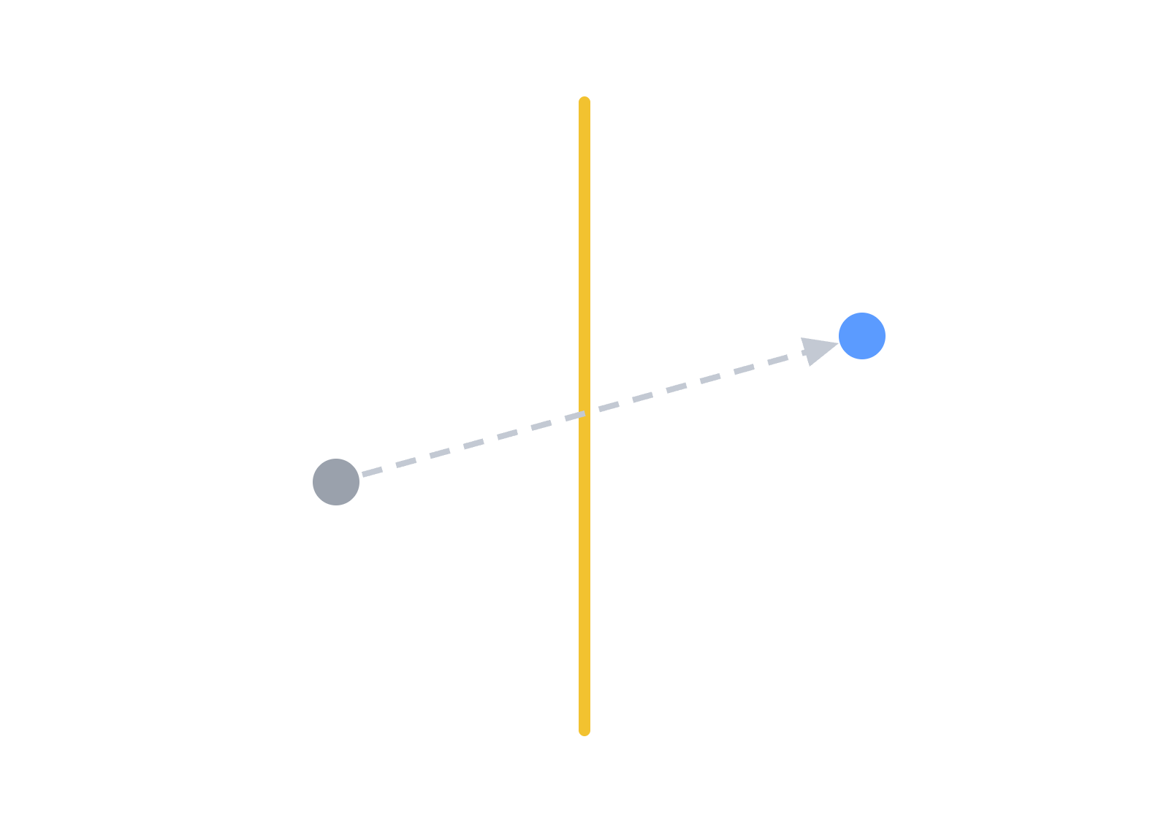
기준선을 가로지르면 한 번 셉니다
01 문제와 목표
02 시스템과 방법
03 개선
04 결과와 시연
기준선 카운팅
COUNT LINE
이동 경로로 판정합니다
중심점이 직전 프레임에서 현재 프레임으로 움직인 선이 기준선을 가로지르는지 봅니다.
현재 프레임
ID당 한 번, 방향별로
넘어간 방향에 따라 +와 −로 나누고, 같은 ID는 다시 세지 않습니다.
선분 범위 안에서만
직전 프레임
기준선의 양 끝 바깥으로 지나간 물체는 세지 않습니다.
선을 넘음 → 방향 + 1회
신뢰도 기준을 나눴습니다
작게 찍히는 보행자는 0.25, 차량은 0.4 이상만 인정합니다.
TrafficLens · 팀 로드비전
10

Slide 11
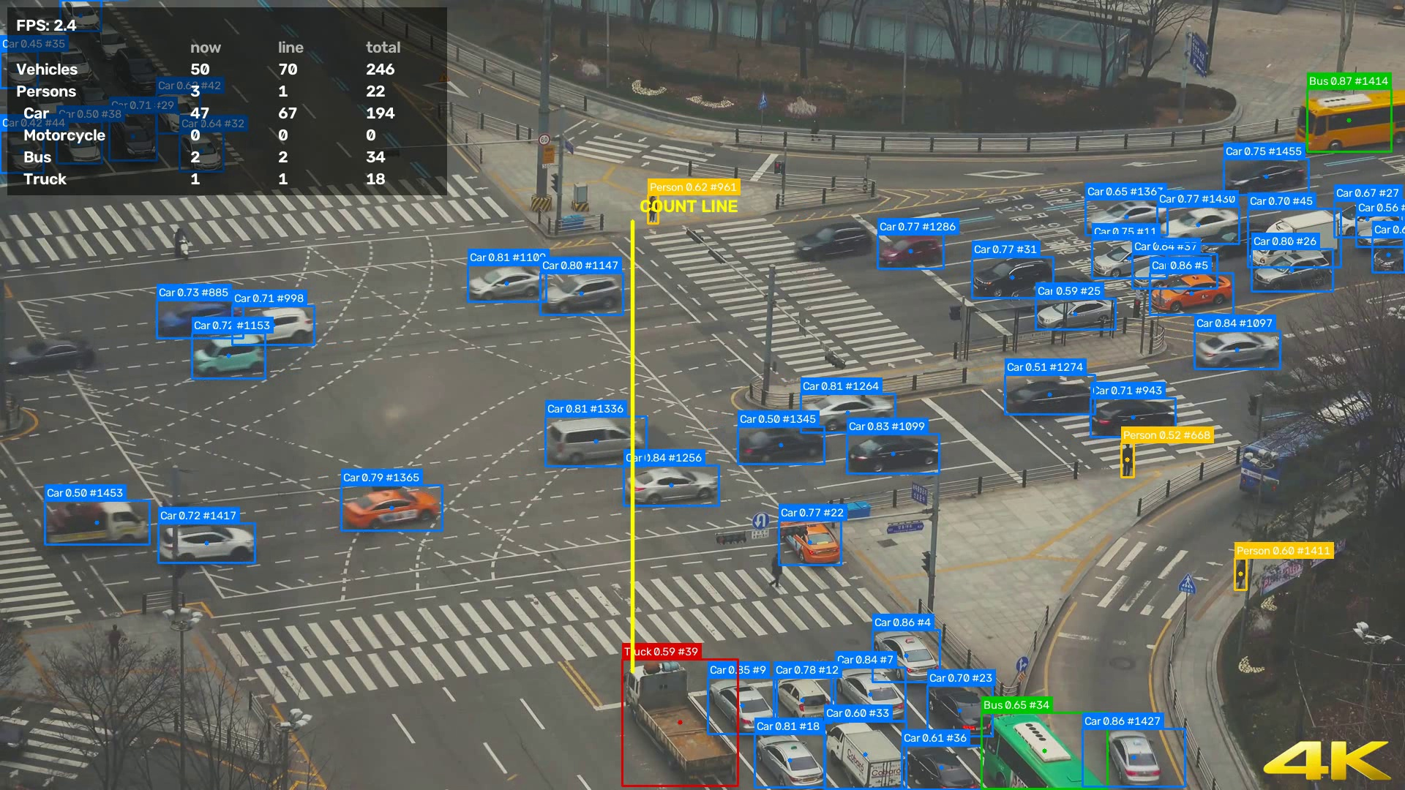
기본 버전에서 세 가지 문제가 보였습니다
01 문제와 목표
02 시스템과 방법
03 개선
04 결과와 시연
기본 버전의 한계
01 신호등을 보행자로 오인
계속 서 있는 신호등이 Person으로 잡혀 보행자 수가 늘었습니다.
02 트럭과 버스를 혼동
한 차에 트럭·버스 박스가 겹치거나 클래스가 바뀌어 양쪽에 모두 세어졌습니다.
03 순간 오탐
몇 프레임만 나타났다 사라지는 탐지가 누적 수를 부풀렸습니다.
기본 버전 화면: 신호등 세 곳이 Person으로 잡혔습니다 (주황 박스)
TrafficLens · 팀 로드비전
11

Slide 12
정지 물체 필터로 신호등을 걸러냅니다
01 문제와 목표
02 시스템과 방법
03 개선
04 결과와 시연
개선 1
1
화면을 칸으로 나눕니다
1080p 기준 32px 크기의 칸
2
칸마다 보행자 등장을 셉니다
보행자가 나온 프레임 수를 칸별로 쌓습니다
3
자주 나온 자리는 뺍니다
주변 3×3 칸에서 전체 프레임의 15% 이상이면 정지 물체로 보고 회색 박스로 표시
영상 시작 후 20초가 지나야 판단할 자료가 쌓입니다
기본 버전: 신호등이 Person으로 탐지된 모습
TrafficLens · 팀 로드비전
12

Slide 13
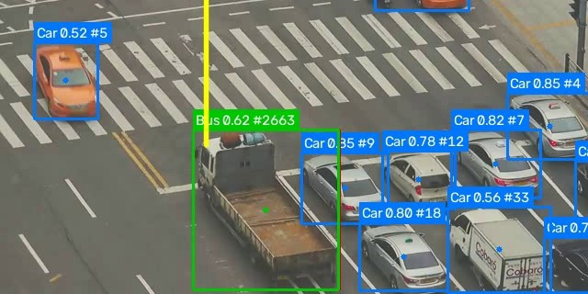
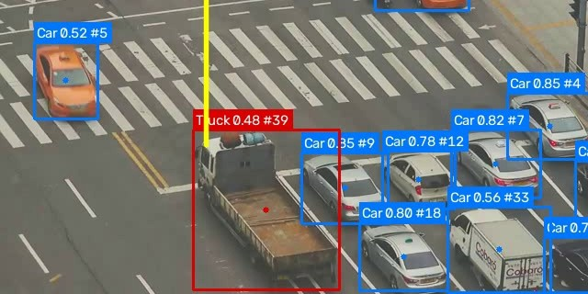
트럭·버스 혼동을 두 단계로 막습니다
01 문제와 목표
02 시스템과 방법
03 개선
04 결과와 시연
개선 2
전 서 있는 트럭에 Bus 박스가 겹쳐 새 ID #2663
후 Truck #39 하나만 남음
① 중복 박스 제거
② 클래스 다수결
버스 누적 수 (테스트 영상 전체)
IoU 0.8 이상 겹친 다른 클래스 박스는 하나만 남김
ID마다 가장 많이 나온 클래스 하나로 셈
67 → 29
TrafficLens · 팀 로드비전
13

Slide 14
짧게 보인 ID는 누적 수에서 뺍니다
01 문제와 목표
02 시스템과 방법
03 개선
04 결과와 시연
개선 3
예시: ID별로 화면에 보인 프레임 수 (한 칸 = 1프레임)
5프레임 기준
ID #101
… → total에 포함
ID #102
→ 3프레임, 제외
ID #103
→ 2프레임, 제외
5프레임 미만으로 보인 ID는 total에서 뺍니다. 기준선 통과 수(line)에는 영향을 주지 않습니다.
TrafficLens · 팀 로드비전
14

Slide 15
같은 영상, 같은 구간으로 비교했습니다
01 문제와 목표
02 시스템과 방법
03 개선
04 결과와 시연
평가 방법
1단계
2단계
3단계
구간 정하기
정답 만들기
두 버전 실행
테스트 영상에서 1분 구간을 고릅니다
기준선을 지나간 차량과 보행자를 사람이 직접 셉니다
같은 구간을 기본 버전과 개선 버전으로 돌립니다
오차율
|프로그램이 센 수 − 정답| ÷ 정답 × 100
TrafficLens · 팀 로드비전
15

Slide 16
직접 센 정답과 비교했습니다
01 문제와 목표
02 시스템과 방법
03 개선
04 결과와 시연
결과 비교
항목 | 정답 | 기본 | 개선
차량 통과 | 측정 중 | 66 | 66
보행자 통과 | 측정 중 | 0 | 0
차량 오차 | — | 측정 중 | 측정 중
보행자 오차 | — | 측정 중 | 측정 중
평균 FPS (저장 포함) | — | 14.7 | 14.9
기준선 통과 수 오차
측정 중
기본 버전 → 개선 버전
테스트 영상 1분 구간, 정답은 직접 셈
TrafficLens · 팀 로드비전
16

Slide 17
결과 영상으로 직접 보겠습니다
01 문제와 목표
02 시스템과 방법
03 개선
04 결과와 시연
시연
노란 선
기준선. 지나가면 초록으로 깜빡이고 숫자가 올라갑니다
왼쪽 위 표
now · line · total과 FPS
#번호
추적 ID. 화면을 나갈 때까지 같은 번호를 유지합니다
회색 박스
정지 물체로 판단해 제외한 탐지
TrafficLens · 팀 로드비전
17

Slide 18
남은 과제도 분명합니다
01 문제와 목표
02 시스템과 방법
03 개선
04 결과와 시연
한계와 향후 과제
한계 | 향후 과제
테스트 영상이 1곳뿐, 야간·우천 미검증 | 다양한 환경의 영상으로 검증
가려졌다 다시 나오면 ID가 바뀌어 total 증가 | 추적기 튜닝, 외형 기반 재식별(ReID)
정지 물체 필터는 고정 카메라 전제, 처음 20초는 판단 불가 | 국내 도로 영상으로 추가 학습
TrafficLens · 팀 로드비전
18

Slide 19
이런 곳에 쓸 수 있습니다
01 문제와 목표
02 시스템과 방법
03 개선
04 결과와 시연
활용
교통량 조사
신호 시간 조정
기존 CCTV 활용
사람이 세던 조사를 CCTV 영상으로 대신합니다
보행자 수와 방향별 차량 수를 근거 자료로 씁니다
새 장비 없이 이미 설치된 카메라 영상을 씁니다
사람을 식별하지 않고 개수만 셉니다. 영상 저장을 끄고 숫자만 남길 수도 있습니다.
TrafficLens · 팀 로드비전
19

Slide 20
감사합니다
질문 받겠습니다
YOLOv8 탐지 · ByteTrack 추적 · 기준선 카운팅
개선 3가지로 기준선 통과 수 오차 측정 중
TrafficLens · 팀 로드비전

Slide 21
프로젝트 진행 정리
01 문제와 목표
02 시스템과 방법
03 개선
04 결과와 시연
질문 시간
왜 학습하지 않았나
핵심 숫자
남은 일
3주 안에 학습 데이터를 만들 수 없어, 사전 학습된 YOLOv8s를 그대로 썼습니다
기준선 통과 151대는 두 버전이 같고, 차량 total은 753 → 485로 36% 줄었습니다
사람이 직접 센 정답과 비교한 오차 측정. 마감까지 새 기능은 추가하지 않습니다
진행 흐름
10.12
10.13
10.15
10.16
10.26
기본 · 개선 버전 코드
1차 발표, 중복 박스 제거 (버스 67 → 29)
정확도 · 해상도 측정 (보행자 12 → 190)
발표 준비
작업일지 · 보고서 · 사이트 자료실
자세한 내용은 보고서 7.3절과 프로젝트 작업일지에 있습니다 (trafficlens.maxfinup.com 자료실)
TrafficLens · 팀 로드비전
21

